Slide 1
ILLUSTRATION AMALIA

Slide 2
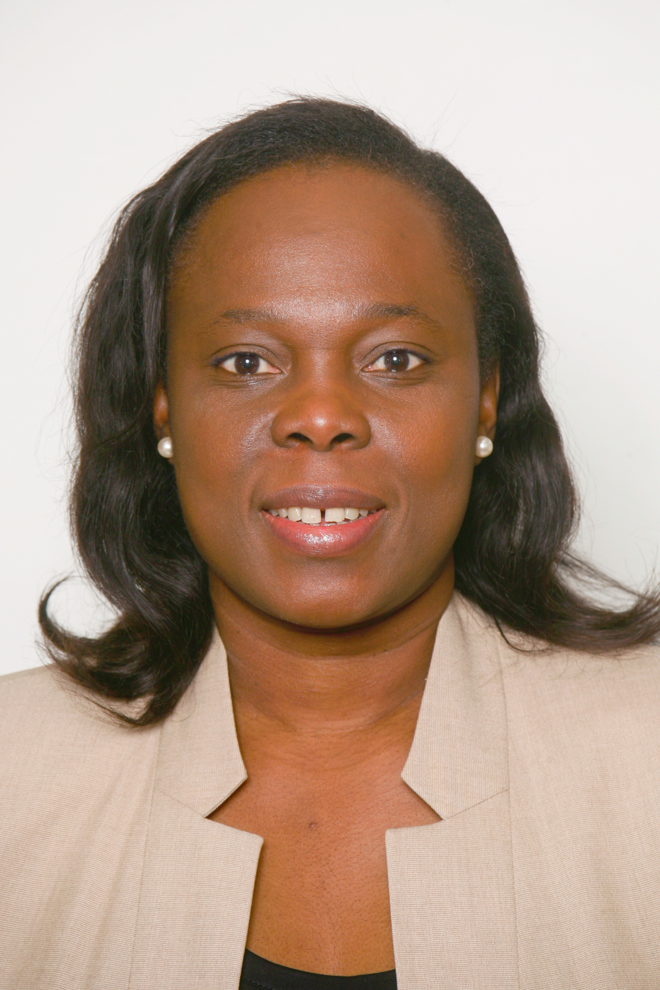
Arielle BAJT FONDATRICE ET PRESIDENTE DE L’ASSOCIATION SENAN

Slide 3
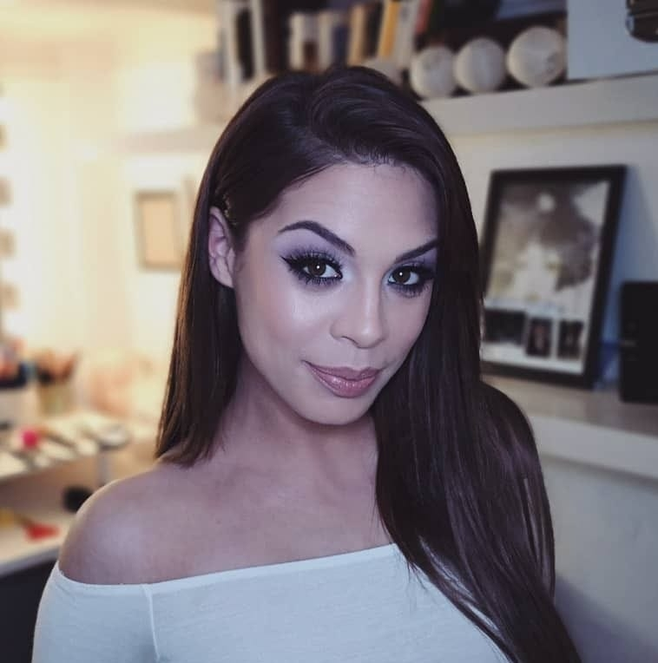
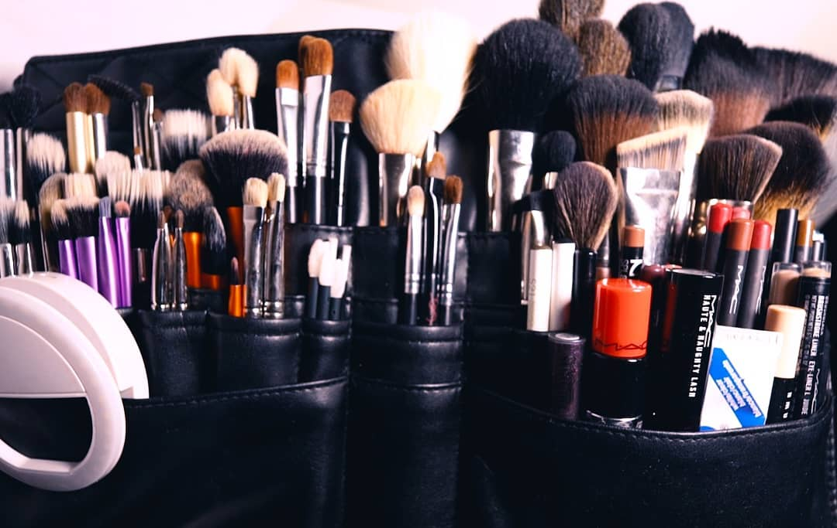
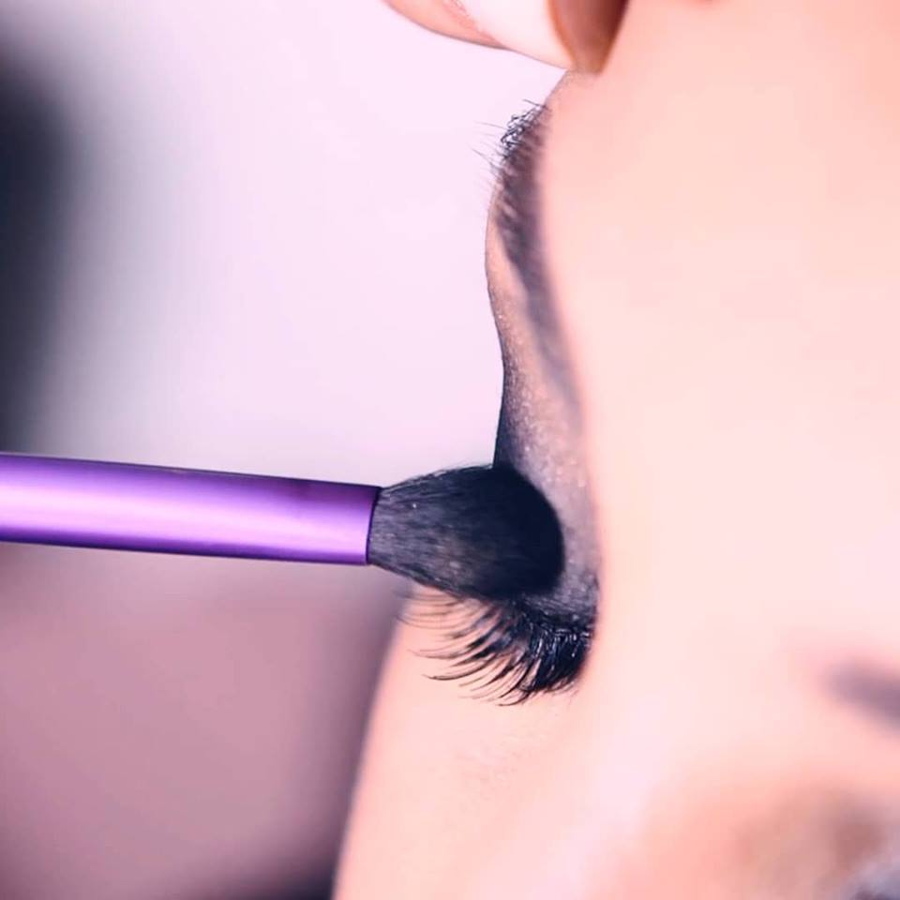
Eve-Marie PETIT COACH EN IMAGE ET BEAUTE

Slide 4
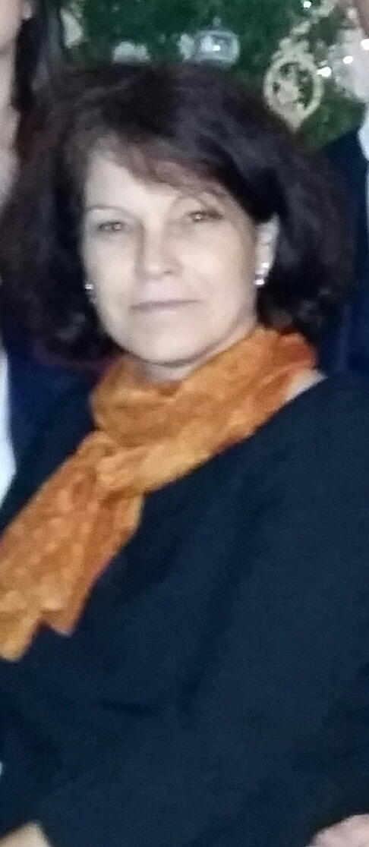
Guylène ROHOU PSYCHOLOGUE - FORMATRICE

Slide 5
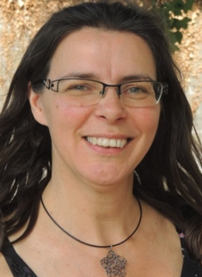
Clarisse LE COCQUEN COACH SCOLAIRE PROFESSIONNELLE FAMILIALE PARENTAL

